Slide 1
Želim biti savjetnik u kupnji
Obrtničko industrijska škola u Imotskom
ul. Brune Bušića 59
Fax/670-055
Aktiv: Ekonomija, trgovina i poslovna administracija
www.ss-obrtnicko-industrijska-skola-imotski.skole.hr

Slide 2
1. Uvod o školi
Zanimanja:
Kuhar
Konobar
Prodavač
Frizer
Vozač motornog vozila
Elektroinstalater
Elektromehaničar
Autoelektričar
Automehaničar
Instalater grijanja i klimatizacije
Plinoinstalater

Slide 3
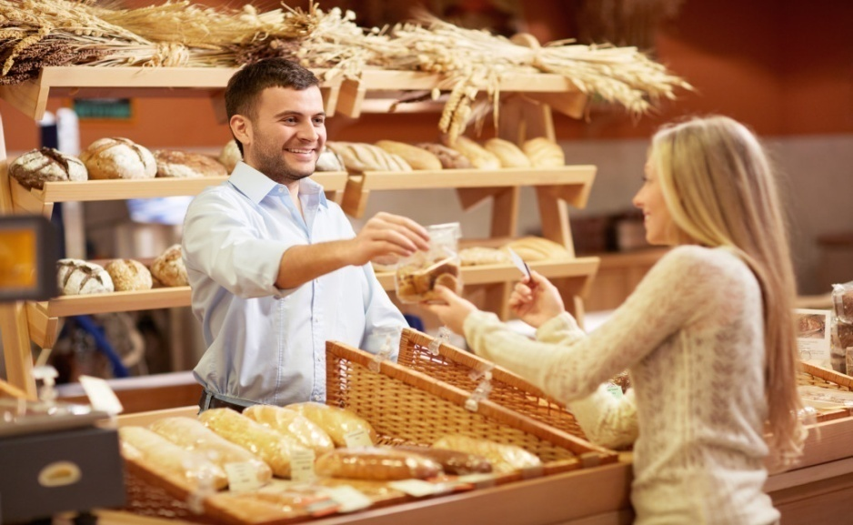
2. Zanimanje prodavač

Slide 4
3. školovanje
3 godine
(1., 2. i 3. razred)
nakon čega je moguće zapošljavanje i specijalizacija rada te nastavak školovanja

Slide 5
Jedan dan – praktična nastava u prodavaonici 8 sati
Četiri dana - nastava u školi prema rasporedu sati

Slide 6
Stručni predmeti u 1. razredu
Trgovinsko poslovanje – 2 sata tjedno
Poznavanje robe – 2 sata tjedno
Higijena i ekologija – 1 sat tjedno
Matematika u struci – 2 sata tjedno
Poslovni bonton - 1 sat tjedno
Računalstvo u struci- 1 sat tjedno
Poznavanje robe- 1 sat tjedno
Praktična nastava u prodavaonici – 8 sati tjedno(na više mjesta plaćena učenicima)

Slide 7
Opći predmeti u prvom razredu
Hrvatski jezik - 3 sata tjedno
Strani jezik - 2 sata tjedno
Povijest - 2 sata tjedno
Vjeronauk/Etika - 1 sat tjedno
TZK - 1 sat tjedno
TZK - 1 sat jedno (izborna nastava)

Slide 8
Poželjne osobine I KARAKTERISTIKE prodavača
ljubaznost
otvorenost
odgovornost
poštenje
strpljivost
spremnost na uslugu
urednost
pristojnost
stručnost

Slide 9
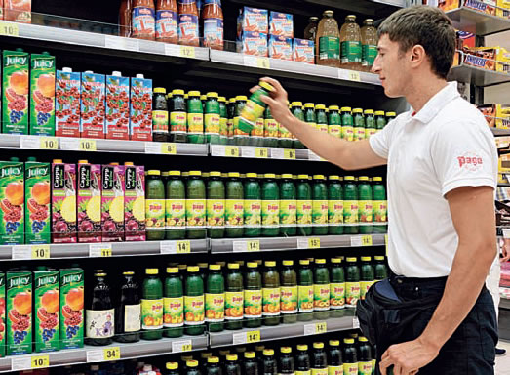
Učenici koji završe trgovačku školu za zanimanje prodavač bit će osposobljeni za samostalno obavljanje sljedećih poslova:
prodaja robe na malo i veliko
naručivanje i preuzimanje robe
priprema robe za prodaju
izlaganje robe
prodaja i naplaćivanje robe
izdavanje garancija
rješavanje reklamacija
obračun dnevnog utrška
rad na poslovima inventure

Slide 10
Prodaja – najstariji posao na svijetu u kojem se javljaju dvije osobe – kupac i prodavač
KUPAC
osoba koja kupuje robu, ali ne mora biti i potrošač te robe
Prodavač
zaposlenik prodavaonice koji komunicira s kupcima, prati kretanje zaliha, odgovoran je za izgled i funkcionalnost prodajnog prostora

Slide 11
Prednosti zanimanja prodavač
zapošljavanje odmah nakon završetka školovanja
nastavak školovanja – upis u 4. stupanj

Slide 12
Može li se i kako nakon srednje škole za zanimanje PRODAVAČ upisati fakultet?
Može.
Nakon SSS za zanimanje prodavač, učenici moraju upisati 4. stupanj. Po završetku 4. stupnja i položene državne mature (obveza za sve učenike), učenik može upisati željeni fakultet.

